Slide 1
第六章 递归
吉林大学计算机学院
谷方明
fmgu2002@sina.com

Slide 2
例1
从前有座山，山上有座庙，庙里有一个老和尚在给小和尚讲故事，故事里说，从前有座山，山上有座庙，庙里有一个老和尚在给小和尚讲故事，故事里说，……

Slide 3
void story( ) {
printf("从前有座山，山里有座庙，庙里有一个老和尚在给小和尚讲故事，故事里说，");
story();
}
int main( ) {
story();
}

Slide 4
void story(int n)
{
if(n < MAX){
printf("从前有座山，山里有座庙，庙里有一个老和尚在给小和尚讲故事，故事里说，");
story( n+1 );
}
else printf("都讲%d遍了！你烦不烦哪？\n",MAX);
}

Slide 5
递归的定义
如果一个对象部分地包含自身，或者利用自身定义自身的方式来定义或描述，则称这个对象是递归的；
如果一个过程直接或间接地调用自身，则称这个过程是一个递归过程。直接递归和间接递归
递归构成：递归描述+递归出口(终止条件)

Slide 6
例2
自然数集合的定义
  1 是 自然数；
  若 s 是自然数，则 s + 1 也是自然数；（+1：后继）
数列的定义
  a_{n+1} = a_{n} + d
  a₁ = 1

Slide 7
递归求解问题
递归是一种重要的问题求解工具(魔法)
适用条件
  问题的定义是递归的；
  问题涉及的数据结构是递归的；
  问题的解法满足递归性质(与问题规模n有关)

Slide 8
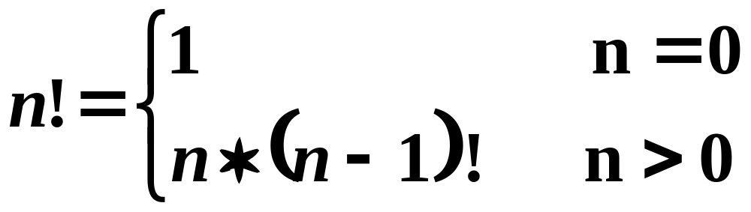
1、问题的定义是递归的
例： 阶乘 n! = 1*2*……*n

Slide 9
long long Fac (long long n)
{
if (n==0) return 1;
else return n * Fac (n-1);
}

Slide 10
2、问题涉及的数据结构是递归的
例: 单链表
头指针为head的单链表的递归定义：
（1）head指向一个空结点是一个单链表；
（2）head指向一个非空结点，该结点的指针域指向一个单链表，这样的数据结构是一个单链表。
head
36
…
∧
45
72

Slide 11
打印单链表的所有数据
void Print（Node *p）
{
if（p = = NULL）return;
else {
printf(“%d\n“, p->data) ;
Print（p->next）;
}
}

Slide 12
打印单链表最后一个数据
void findLast (Node * f ) {
if ( f == NULL) return;
if ( f →next == NULL )
printf("%d\n", f -> data) ;
else findLast ( f →next ) ;
}

Slide 13
3、问题的解法满足递归性质
例：汉诺塔(Tower of Hanoi)问题
在世界中心贝拿勒斯（印度北部）的圣庙里，一块黄铜板上插着三根宝石针。印度教的主神梵天创世时，在其中一根针上从下到上地穿好了由大到小的64片金片，这就是所谓的汉诺塔。不论白天黑夜，总有一个僧侣在按照下面的法则移动这些金片：一次只移动一片，不管在哪根针上，小片必须在大片上面。
僧侣们预言，当所有的金片都从梵天穿好的那根针上移到另外一根针上时，世界就将在一声霹雳中消灭，而梵塔、庙宇和众生也都将同归于尽。

Slide 14
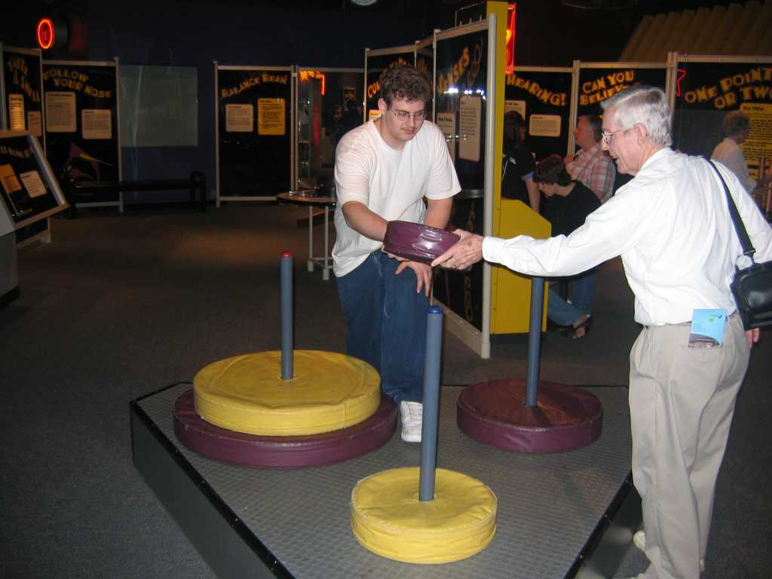

Slide 15


Slide 16
解决规模为n的汉诺塔
即将 n 个金片 从 a 移到 c 利用 b
第一步：将 n-1 个金片从 a 移到 b 利用 c ;
第二步：将第 n 个金片从 a 移到 c ;
第三步：将 n-1个 金片从 b 移到 c 利用a ;

Slide 17
汉诺塔的实现
void hanoi (int n, char a, char b, char c)
{
if(n>0){
hanoi(n-1,a,c,b);
printf(“%c -> %c\n”, a , c );
hanoi(n-1,b,a,c);
}
}

Slide 18
证明：所述方法移动的步数最少
数学归纳法
当n=1时，所述方法只要1步完成，步数最少。
设当n=k时，所述方法移动的步数最少。
当n=k+1时，必然要出现一种局面：最大的盘子在A柱上，其它k个盘子在B柱上，C柱为空。根据假设，所述方法把A上k个盘子利用C柱移动到B柱的步数最少；最大的盘子移动到C上需要1步；所述方法把B柱上的k个盘子利用A柱移动到C柱的步数也最少，因此所述方法在k+1个盘子的情况下移动步数最少。

Slide 19
移动的最少步数f_{n}
移动的最少步数f_{n}形成一个数列
f₁ = 1
f_{n} = f_{n-1} + 1 + f_{n-1}
解得： f_{n} = 2^{n} – 1
f₆₄ = 1.84467440*10^19
假设每秒移动1次，超过5800亿年

Slide 20
练习
输入一个整数，用递归算法将整数倒序输出。
x ^{n} = x × x × … × x（n 个x 连乘）
  x ^{n} = x^{n-1} × x
  x ^{n} = x^{n/2} × x^{n/2} n是偶数
  = x^{n/2} × x^{n/2} × x n是奇数
gcd (a , b)
  gcd(a,b) = gcd(b, a%b )
  gcd(a,0) = a

Slide 21
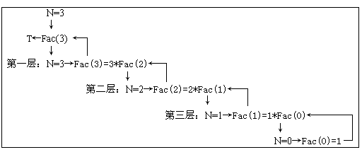
递归的执行过程
以阶乘为例

Slide 22
递归过程分递推和回归两个阶段
在递推阶段，把较复杂问题（规模为n）的求解推到比原问题简单的问题（规模小于n）来求解。
  例：求n!转化为求(n-1)!,依次类推，直至计算到n=0时；在递推阶段，必须有终止的情况。
在回归阶段，当获得最简单问题的解后，逐级返回，依次得到稍复杂问题的解。
  例如知道0！=1，可以得到1！=1，2！=2，…，直到n！

Slide 23
main() f(n) f(n-1) f(1) f(0)
调用
调用点
P_{n}
P_{n-1}
P_{n-2}
P₀
…
返回

Slide 24
递归的实现(栈)
为保证递归或函数调用执行正确，系统使用 栈 来管理实现。
调用（进层）
  保存本层参数和返回地址
  分配空间，参数传递
  程序转移到被调函数入口
返回(退层)
  保存计算结果
  释放空间，恢复上层参数
  依照返回地址转移
局部变量
参数
返回地址
……
局部变量
参数
返回地址
活动记录k
活动记录1

Slide 25
用栈消除递归
递归由系统的工作栈管理实现；因此，使用递归解题简洁；
但有些情况下，要实现递归与非递归的转换
  系统空间栈崩溃（ 64K ）
  不是所有的语言都支持递归（FORTRAN）
  提高程序的效率 （函数调用和返回代价略大）

Slide 26
消除原理
基于栈的方式，按照递归机制模拟
  转换规则
  技巧
直接使用循环结构代替
  尾递归：递归发生在最后一步；
  例：阶乘

Slide 27
以汉诺塔为例
Hanoi（n-1，i，k，j）
MOVE（i，k） => HR（1，i，j，k）
Hanoi（n-1，j，i，k）
S⇐（n-1，j，i，k）.
S⇐（1，i，j，k） ．
S⇐（n-1，i，k，j） .

Slide 28
非递归算法HI（n）
HI1[建立堆栈]
CREATS（S）．
HI2[堆栈初始化]
S⇐（n，1，2，3）．
HI3[利用栈实现递归]
WHILE NOT（StackEmpty（S））DO
（ （n,i,j,k） ⇐ S．
IF n = 1 THEN MOVE（i,k）.
ELSE（S⇐(n-1, j, i, k).
S⇐(1, i, j, k)．
S⇐(n-1, i, k, j) .) ▌

Slide 29
递归的效率
递归方法在解决某些问题时是最直观、最方便的方法，但未必是高效的方法。
例 斐波那契数列
假定一对大兔子每一个月可以生一对小兔子，而小兔子出生后两个月就有生殖能力．问从一对大兔子开始，一年后能繁殖成多少对兔子？

Slide 30
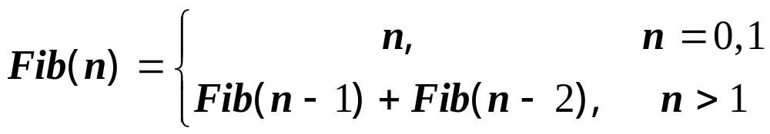
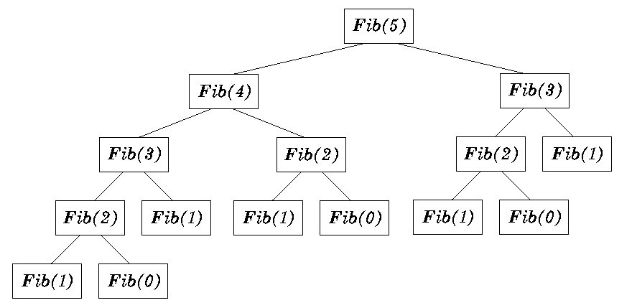

Slide 31
效率：相同子问题的重复计算
斐波那契数列的递归调用树，调用次数 O(2^{k})
使用循环迭代法，只需要 O(n)
long long f₁ = 1，f₂ = 0，f = 0；
for ( int i=2；i<=n；i++ ) { f=f₁+f₂；f₂=f₁；f₁=f；}
当 n = 35 时，斐波那契数迭代函数需进行33次加法，而递归函数需要进行185万次函数调用！

Slide 32
原理：用空间换时间
long Fib ( long n ) {
if ( n <= 1 ) return n;
else return Fib (n-1) + Fib (n-2); }
int f[MAXN];//初始化为-1.
long fibo (long n)
{
if(f[n]>=0) return f[n];
if (n < = 1) return f[n]=n；
else return f[n]=fibo(n-1)+fibo(n-2) ；
}
记忆化搜索

Slide 33
作业（不收）
6-1
6-2
6-3
6-6
6-11
6-12

